Slide 1
ВРЕМЕНА
ГОДА

Slide 2
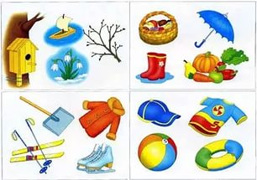
Какие вещи нужны летом ?
(нужное обведи кружком)

Slide 3
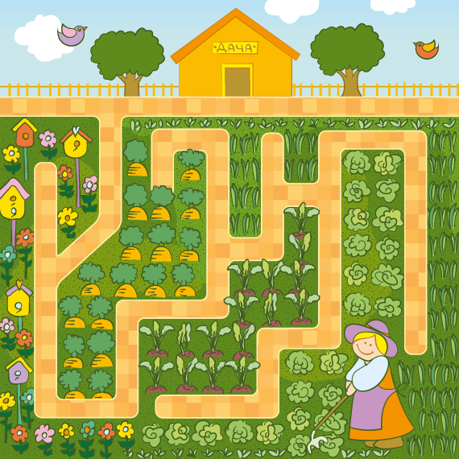
Помоги бабушке дойти до дома?

Slide 4
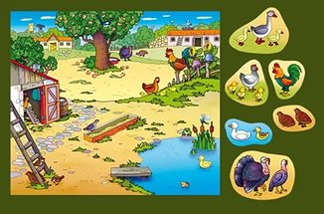
Дополни картинку

Slide 5
Собери цветок
(используя клавишу «Копировать», «Вставить»)

Slide 6
Зачеркни лишнее

Slide 8
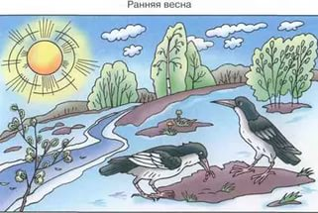
Составь рассказ по картинке

Slide 9
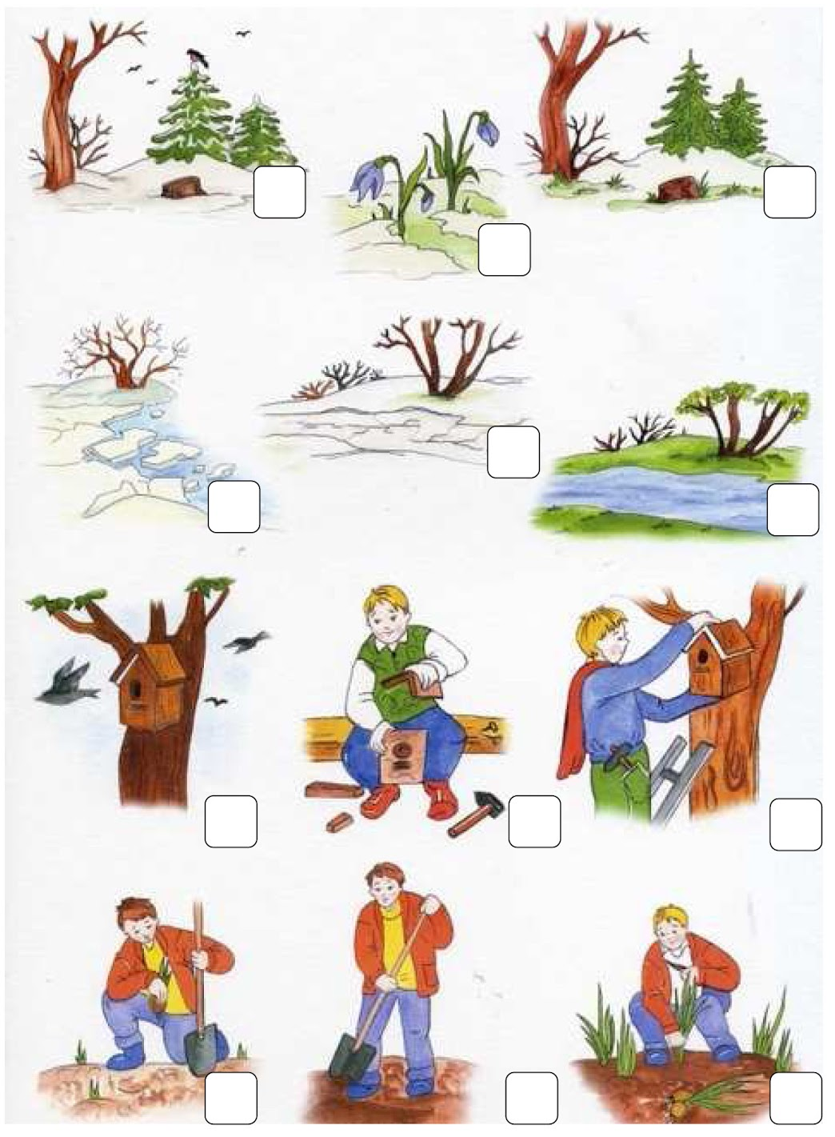
Определи
правильную последовательность

Slide 10
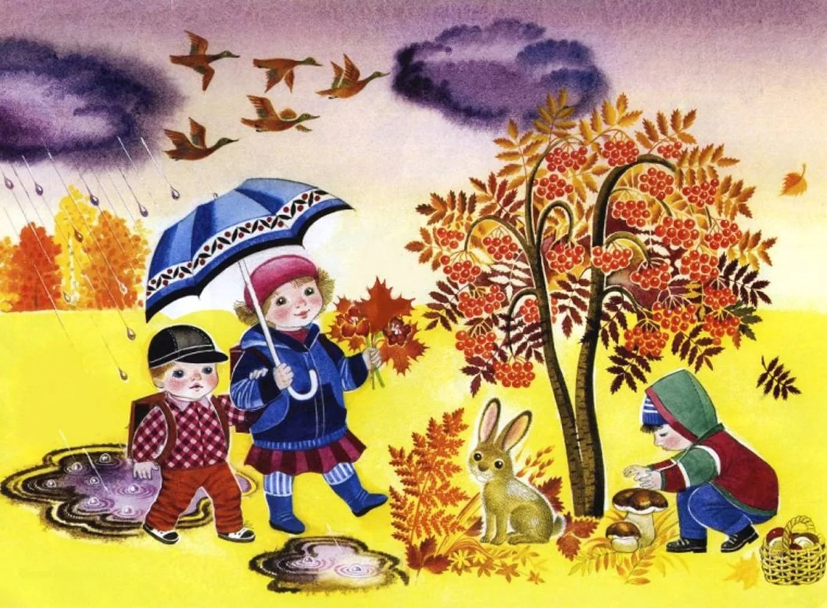
Составь рассказ по картинке

Slide 11
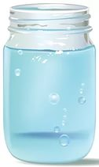
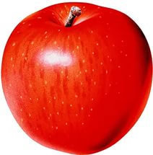
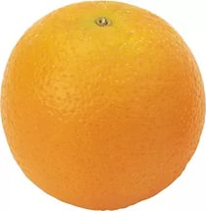
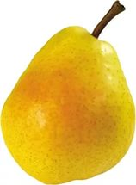
Свари компот из:
5 яблок
3 апельсин
2 груш
(используя клавиши «Копировать», «Вставить»)

Slide 12
«Уточним признаки»
Расскажи, что характерно для каждого осеннего месяца? Чем отличается осень от лета?

Slide 13
Дополни рисунок
(используя клавиши «Копировать», «Вставить»)

Slide 14
Придумайте рассказ по картинкам

Slide 15
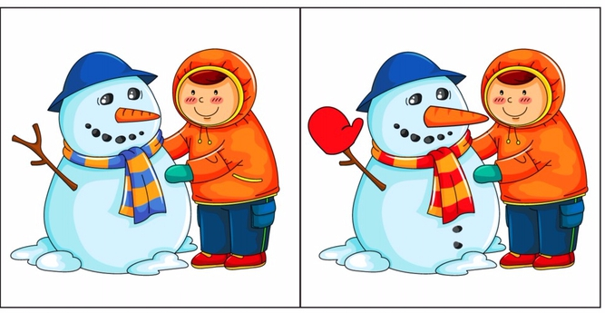
Найди 5 отличий

